Slide 1

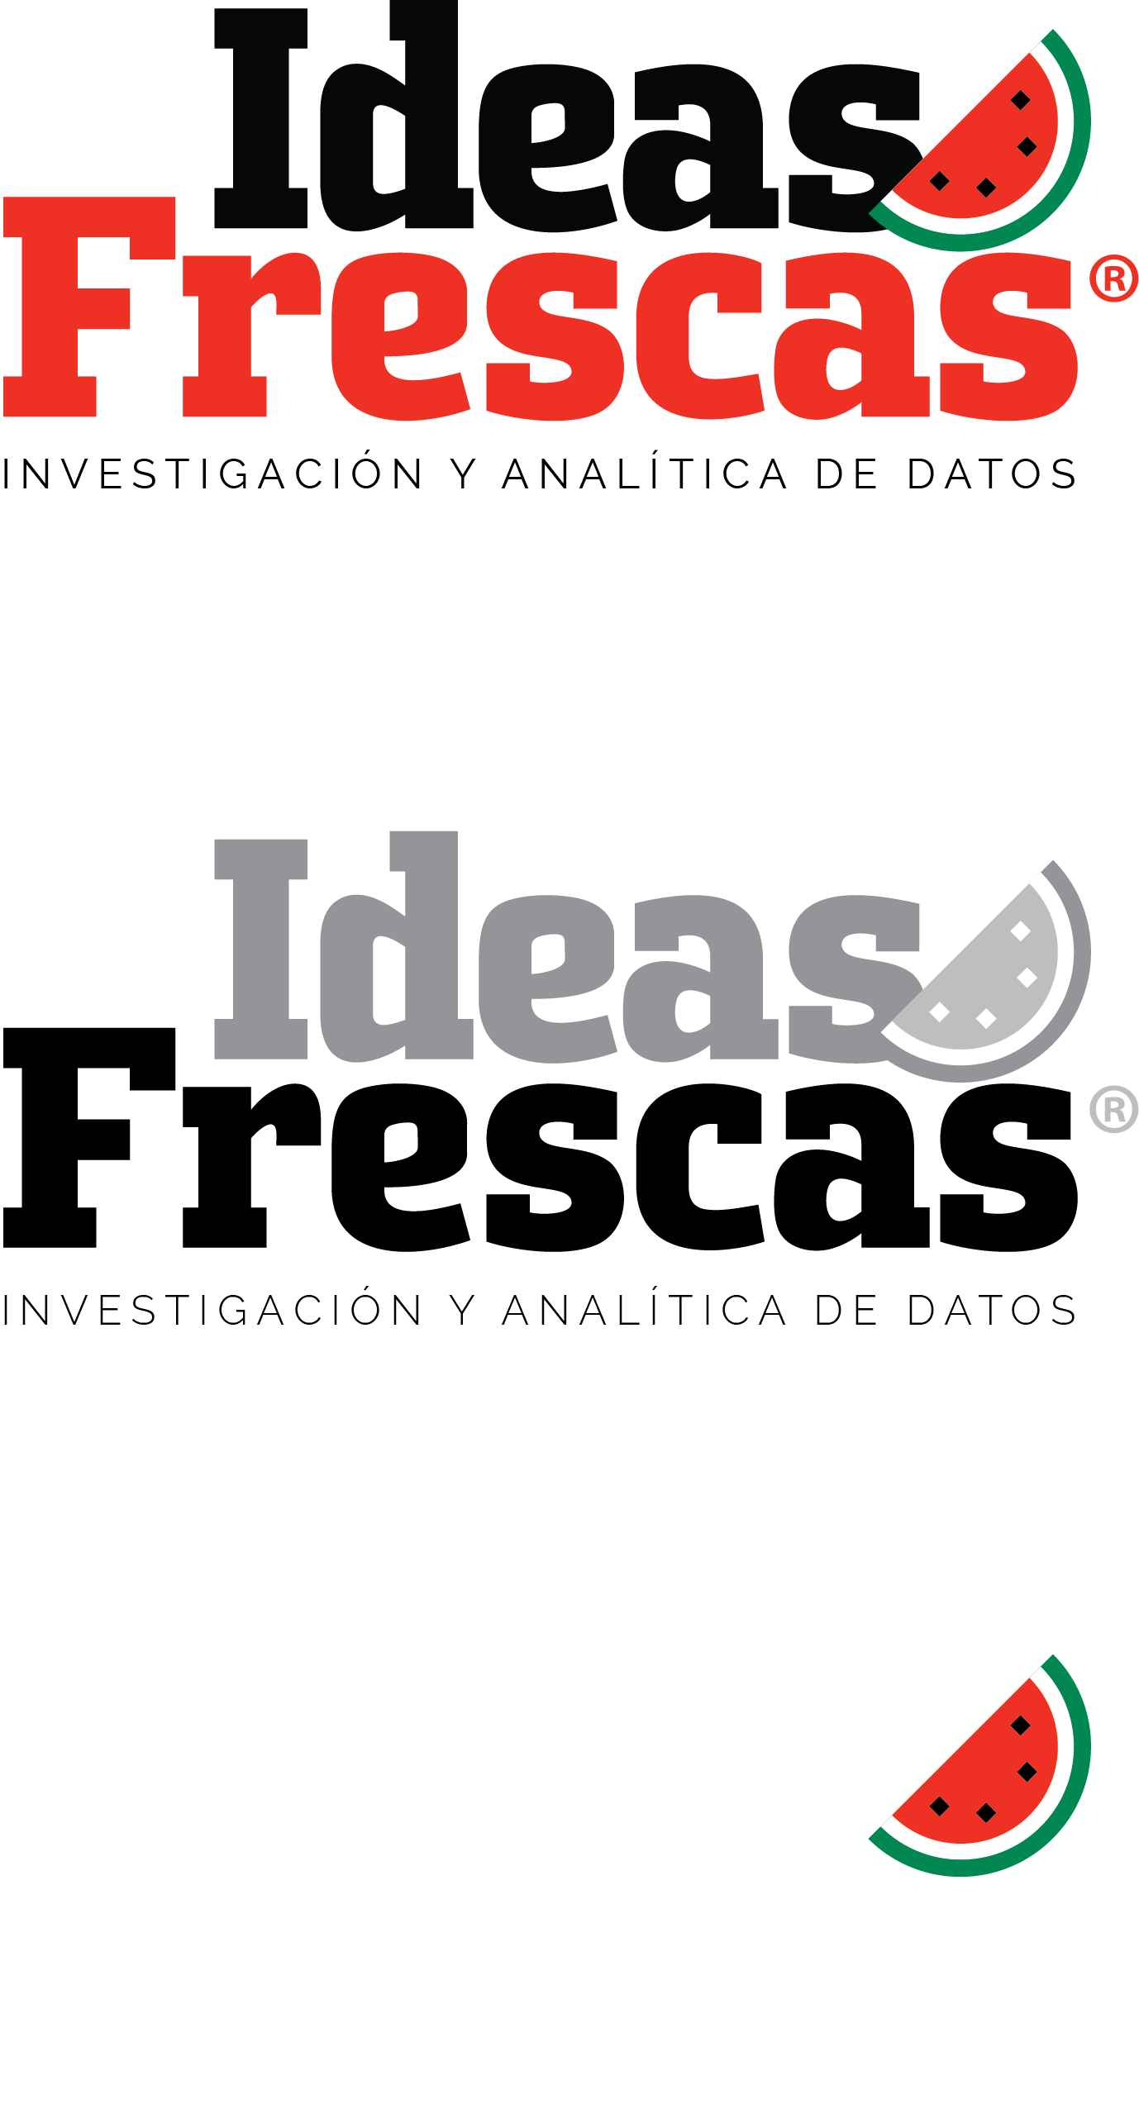
Análisis de datos

Slide 2

“Invertir sin información cuesta demasiado caro”
Las empresas que no analizan sus datos están tomando decisiones basadas
en intuición, no en evidencia.
Notes:
un error mínimo puede tener consecuencias enormes.
Hoy, el activo más valioso de cualquier despacho no son solo los clientes, sino la información que generamos todos los días.
Pero esa información muchas veces se queda atrapada en hojas de Excel o carpetas, sin convertirse en conocimiento.

Slide 3
Invertir sin información
cuesta DEMASIADO caro...
  Apostar por productos o proyectos que no tienen demanda.
  No detectar oportunidades emergentes por falta de análisis predictivo.
  No medir el retorno real de las estrategias (ROI desconocido).
  Gastar de más en áreas sin impacto real.
  No tener claridad en el flujo de efectivo ni en los márgenes reales.
  Ignorar cuellos de botella o ineficiencias en los procesos.
  Invertir en campañas sin saber su impacto real.
  Se traduce en:
  Bajas ventas, menor participación de mercado y pérdida de clientes fieles.
  Pérdida de productividad, aumento de costos laborales y clima organizacional negativo.
  Caída en valor de la empresa y pérdida de confianza externa.
  Retraso tecnológico y estancamiento en el mercado.
Notes:
No saber cuánto cuesta cada trámite realmente (horas, papeles, personal).
No tener visibilidad de tiempos de entrega o atrasos.
Dificultad para identificar qué clientes o gestores aportan más negocio.
No tener alertas automáticas de vencimientos, pagos o escrituras en proceso.
Falta de control sobre productividad interna del equipo.

Slide 4

Los datos incorrectos cuestan entre 15% y 25% de los ingresos anuales
Notes:
No se trata solo de recolectar datos. Se trata de conectarlos, interpretarlos y convertirlos en decisiones.
Los silos de datos fragmentan la información, y las culturas desalineadas distorsionan la verdad.
El resultado: decisiones lentas, duplicación de esfuerzos y pérdida de rentabilidad.

Slide 5

Las barreras del análisis de datos

Slide 6

Información fragmentada: No tener toda la información en un mismo lugar.
Inconsistencia y desalineación: Un área dice algo y otra área dice lo contrario.
Tecnología (Infraestructura): Sistemas heredados (obsoletos) que no se comunican
Personas y cultura: resistencia al cambio cultural que promueva el intercambio de datos y la colaboración entre departamentos.

Slide 7
VENTAJAS COMPETITIVAS

Slide 8

67% de las empresas obtienen ventaja competitiva gracias al análisis de datos (MIT Sloan).
Una cita a ciegas...
Notes:
Cuántas escrituras están en proceso y su etapa.
Cuánto ingreso le genera cada tipo de trámite.
Qué gestor le trae más clientes.
Cuánto tardan sus procesos en promedio.
Qué documentos tienen riesgo por vencimiento.”

Slide 9

beneficios...
  Reducción de costos operativos al identificar desperdicios, duplicidades o procesos ineficientes..
  Incremento en la rentabilidad (margen EBITDA) gracias a decisiones más precisas y oportunas
  Segmentación precisa de clientes para dirigir campañas con mayor conversión.
  Mejora del embudo de ventas (mayor tasa de conversión en cada etapa).
  Toman decisiones de expansión basadas en evidencia (zonas con mayor potencial, productos con mayor demanda).
  Mejora continúa sustentada en indicadores de desempeño y feedback de datos..
  Capacidad de reaccionar antes que la competencia.
Notes:
“Con eso, puede tomar decisiones con certeza y anticiparse a los problemas, no reaccionar cuando ya ocurrieron.”
El análisis de datos no es para grandes corporativos; es para quienes saben que el control es poder.
En un despacho notarial, eso significa más tiempo, menos errores, y más confianza para usted y sus clientes.”

Slide 10
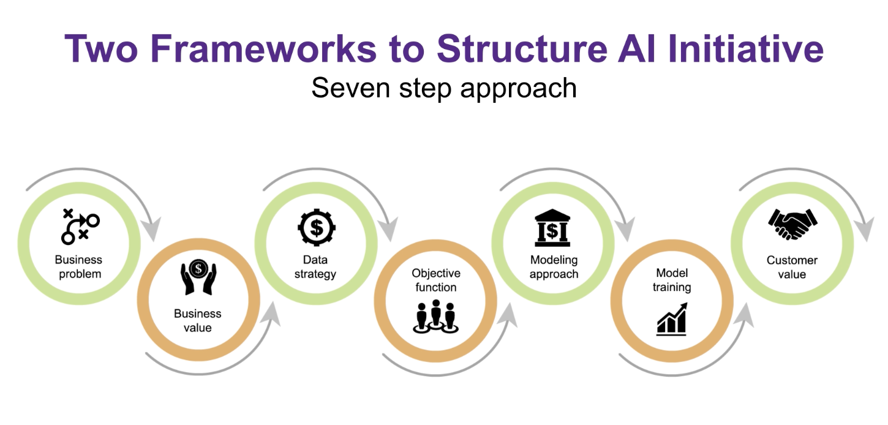
Notes:
No se trata de usar IA por moda. Se trata de usarla con propósito.
Iniciamos con un problema de negocio claro, desarrollamos una estrategia de datos, entrenamos modelos, y llegamos al punto más importante: generar valor para el cliente.

Slide 11
Matriz de Canvas
Etapa | Problema del negocio y del cliente | Tareas por realizar (Jobs to be done) | Valor para el negocio y el cliente
Definir “Encuéntralo” | Etapa de análisis del problema u oportunidad | ¿Cuáles son las tareas que los usuarios finales desean realizar, junto con los atributos funcionales, emocionales y complementarios de esa tarea? ¿Por qué esta tarea es una buena opción para las capacidades de IA generativa? | El valor de resolver ese problema
Diseñar “Encapsúlalo” | Gestión de datos y modelos Desarrollo de una POC (Prueba de Concepto) o un MVP (Producto Mínimo Viable) | Diseño e ingeniería de prompts Los modelos de IA generativa se consultan mediante prompts y contexto. | Prototipado y soluciones rápidas ¿Cuál es tu enfoque para construir un prototipo rápido y funcional?
Implementar “Escálalo” | Pruebas y escalamiento Producción y escalamiento de las iniciativas | Gestión del cambio Preguntas relacionadas con aspectos humanos y organizacionales | Mitigación de riesgos ¿Cómo logras obtener la aceptación de los interesados (stakeholders)?
Notes:
No se trata solo de encontrar la oportunidad, sino de convertirla en un modelo reproducible.
Nuestro enfoque combina velocidad y control: diagnosticamos, prototipamos, y escalamos solo lo que demuestra valor

Slide 12
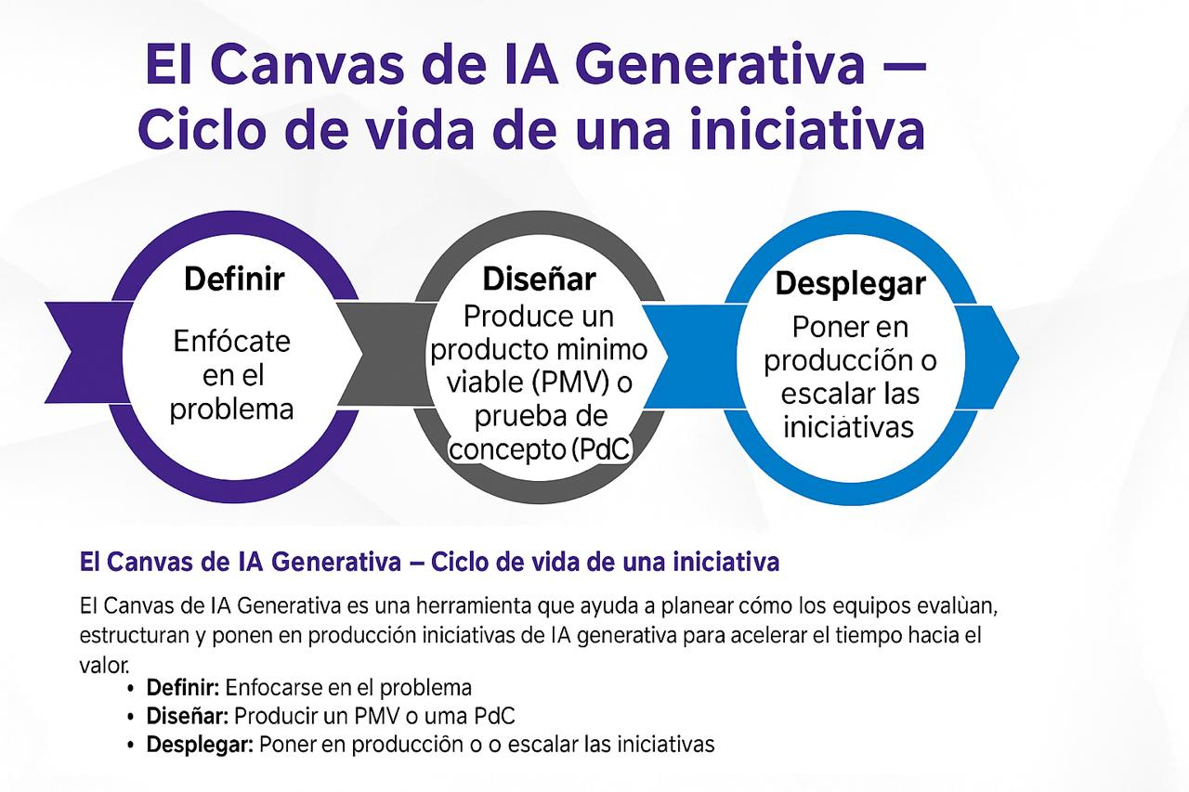
Notes:
No se trata solo de encontrar la oportunidad, sino de convertirla en un modelo reproducible.
Nuestro enfoque combina velocidad y control: diagnosticamos, prototipamos, y escalamos solo lo que demuestra valor

Slide 13
ENFOQUE DE SIETE PASOS
Problema de Negocio ¿Cuál es el problema de negocio que se busca resolver con la aplicación de la IA y por qué es un problema importante? |  | Valor del Negocio ¿Cuál es el valor comercial anticipado que puede generar la iniciativa y cuál es una estimación rápida y cuantitativa de ese valor?
Función Objetivo ¿Cuál es la variable dependiente que se optimizará y cuáles son las características que se usarán para predecir dicha variable dependiente? | Enfoque de Modelado ¿Qué tipo de enfoque de aprendizaje automático (ML) se ajusta mejor al problema de negocio y qué algoritmos o herramientas deben aplicarse? | Entrenamiento del Modelo ¿Cómo se mejorará el modelo mediante la retroalimentación de los aprendizajes? ¿Cómo se instrumentarán las decisiones y cómo se difundirán los resultados? | Valor para el Cliente ¿Cuál es la propuesta de valor de la iniciativa para los clientes y cómo mejorará su experiencia respecto al estado actual?
Estrategia de Datos ¿Cuáles son las entidades principales de datos y sus variables descriptivas? ¿Cuáles son las fuentes primarias y secundarias de datos? ¿De dónde provienen y con qué frecuencia se recolectarán? ¿Qué datos se procesan por lotes y cuáles en tiempo real? ¿Cómo se instrumentarán los datos? ¿Qué técnicas de ingeniería y preprocesamiento de datos se requerirán? ¿Qué medidas de protección de datos existen? ¿Cómo se gobernarán la privacidad, el consentimiento, la transparencia algorítmica y la equidad?
Notes:
Cada proyecto de datos inicia con una pregunta: ¿qué queremos optimizar? Desde ahí construimos todo el flujo: objetivos, datos, algoritmos y entrenamiento. Pero el punto final no es técnico, es estratégico: el valor para el cliente que demuestra valor

Slide 14
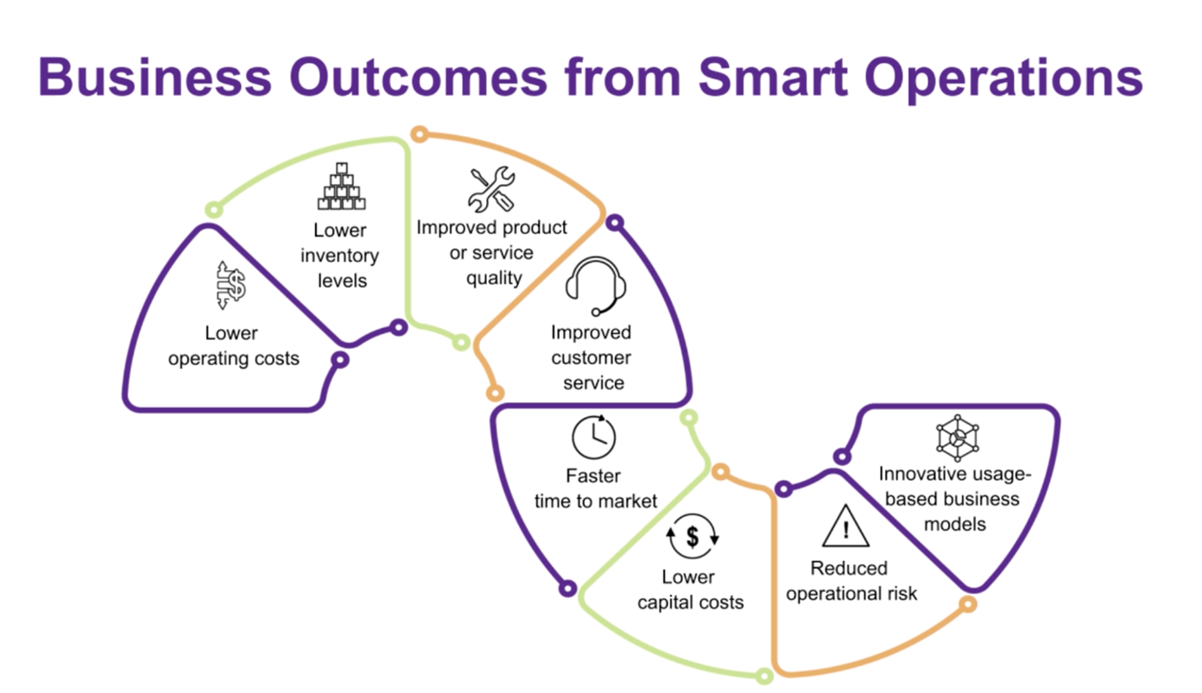
Notes:
Estos son los resultados concretos que vemos cuando las empresas aplican IA y analítica en sus operaciones.
No se trata de promesas, sino de beneficios medibles: menos costos, más agilidad, mejor experiencia para el cliente.

Slide 15

FC Barcelona - más que un club, más que datos
01 >
En 2015 la organización cambió su ADN para convertirse en una empresa de entretenimiento global comparable con Netflix, Google o Apple.
Notes:
¿Les suena familiar?
Equipos que reportan datos diferentes, métricas que no cuadran, decisiones que se retrasan…
Eso era el Barça.

Slide 16
FC Barcelona - más que un club, más que datos
01 >
En 2015 la organización cambió su ADN para convertirse en una empresa de entretenimiento global comparable con Netflix, Google o Apple.
Objetivos planteados:
Excelencia deportiva
Implicación social
Patrimonio (Barça)
Marca global
Sostenibilidad financiera
02 >
Notes:
¿Les suena familiar?
Equipos que reportan datos diferentes, métricas que no cuadran, decisiones que se retrasan…
Eso era el Barça.

Slide 17
FC Barcelona - más que un club, más que datos
01 >
En 2015 la organización cambió su ADN para convertirse en una empresa de entretenimiento global comparable con Netflix, Google o Apple.
Objetivos planteados:
Excelencia deportiva
Implicación social
Patrimonio (Barça)
Marca global
Sostenibilidad financiera
02 >
03 >
Cada área trabajaba por su cuenta: marketing, deportes, fundación, tiendas.
Notes:
¿Les suena familiar?
Equipos que reportan datos diferentes, métricas que no cuadran, decisiones que se retrasan…
Eso era el Barça.

Slide 18
FC Barcelona - más que un club, más que datos
04 >
Empezaron a construir su Data Warehouse, integrando más de 70 fuentes de información.
Notes:
¿Les suena familiar?
Equipos que reportan datos diferentes, métricas que no cuadran, decisiones que se retrasan…
Eso era el Barça.

Slide 19
FC Barcelona - más que un club, más que datos
04 >
Empezaron a construir su Data Warehouse, integrando más de 70 fuentes de información.
Instalaron:
GPS que medían 20,000 datos por segundo de cada jugador
Registros del museo, tiendas, redes sociales y taquillas.
Instalaron wifi para 100,000 personas en su estadio
05 >
Notes:
¿Les suena familiar?
Equipos que reportan datos diferentes, métricas que no cuadran, decisiones que se retrasan…
Eso era el Barça.

Slide 20

Resultados

Slide 21

En 2019, el club superó los 1,000 millones de euros en ingresos.

Slide 22

Diagnostico inicial
Timeline de 14 días con 3 fases:
Semana 1: definición del problema de negocio y objetivos.
Semana 2: análisis de información disponible, identificación de vacíos y diseño de propuesta de trabajo.
Resultado: Informe ejecutivo + plan de trabajo de analítica de datos.

Slide 23

Ayudamos
a que crezcas
más rentable...
669.1360900
nando@ideasfrescas.com.mx
www.ideasfrescas.com.mx
@ideasfrescas
Una cita a ciegas...

